Slide 1
Кильдин
Notes:
Оригинальные шаблоны для презентаций: https://presentation-creation.ru/powerpoint-templates.html
Бесплатно и без регистрации.

Slide 2
История острова
Первые известные упоминания об острове относятся к XI веку. Первыми жителями острова, скорее всего, были лопари, занимавшиеся рыбной ловлей, разведением оленей. Постепенно, где-то в конце XV - начале XVI веков, в район Кильдина зачастили корабли как из европейских далей, так и русские поморские из Белого моря.
В XVIII веке шло промышленное освоение острова. Там действовало прекрасно организованное становище Соловецкого монастыря. В 1809 году английский флот уничтожил это поселение. Поэтому бухта и озеро получили свои названия – Могильная бухта и озеро могильное.
Суровые условия северного острова до определённого времени не позволяли людям жить на Кильдине постоянно, пока во второй половине XIX века на острове не появилась норвежская семья Юхана и Каролины Эриксен. Разводила семья и оленей, организовывала покосы, увеличивала стадо.
Перед войной, после образования Северной военной флотилии, а потом и Северного флота, на Кильдине появились военные. Временами число жителей острова составляло 15000 человек. В 1992 году большую часть военных частей расформировали, люди переехали на материк.

Slide 3
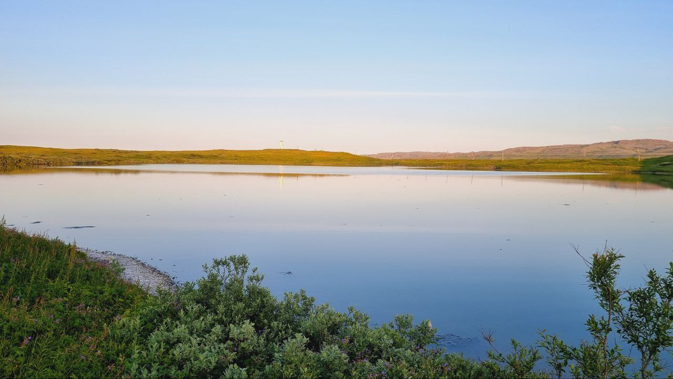
Озеро Могильное
Это реликтовое озеро, образованное за счет отрицательного движения береговой линии. Озеро примечательно наличием нескольких слое воды различной солености.
Самый нижний слой с глубины 15 метров и ниже насыщен сероводородом. Это вещество, как известно, убивает всё живое, поэтому живут здесь только отдельные виды бактерий.
Второй слой окрашен в вишнёвый цвет, так как в нем обитают пурпурные бактерии. Слой бактерий служит своеобразным щитом: он преграждает дорогу поднимающемуся со дна сероводороду.
Третий «этаж» - морская вода. Солёность этого слоя такая же, как в море. Здесь обитают морские жители: треска, окунь, морские водоросли, морские звёзды, но они меньше размерами, чем аналогичные обитатели в Баренцевом море.
Четвёртый слой – это смешение солёной и пресной воды, малопригодный для жизни водных обитателей, сюда поднимаются медузы и некоторые ракообразные.
И, наконец, пятый, у поверхности озера – слой пресной воды. Толщина этого слоя достигает пяти метров. Здесь царство пресноводных обитателей.
Образовалось озеро из морского залива, после того, как немного поднялся берег. Это нередкое явление в мире, но обычно образуются либо пресные озёра, либо очень солёные, в которых нет живых организмов.

Slide 4
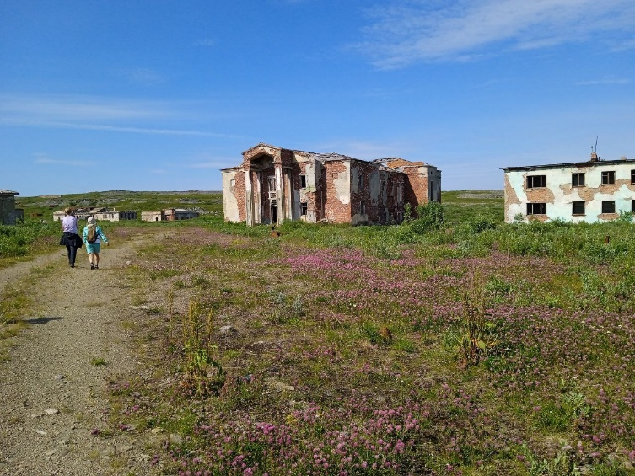
Верхний Кильдин
Раньше в этом большом поселке жили офицеры с семьями. Здесь находился дом культуры, в котором по субботам устраивали танцы. Здесь была школа. Дети учились до 9 лет, а потом отправлялись учиться в интернат на материке. На остров они возвращались только на каникулы.

Slide 5
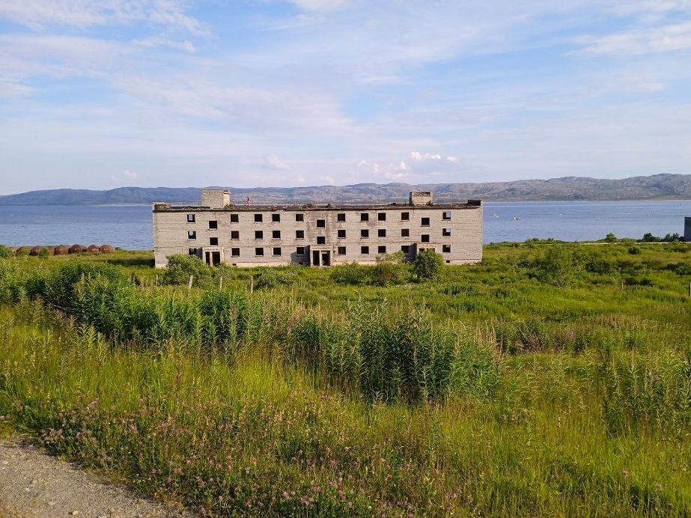
Западный Кильдин
Западный Кильдин — населённый пункт в Кольском районе Мурманской области. Входит в сельское поселение Териберка. Расположен в западной части острова Кильдин на берегу Кильдинского пролива.
Здесь находились 2 воинский части, магазины, жилые дома. Был пирс, именно сюда причаливали катера с провизией. В 1992 году построили новый трехэтажный многоквартирный дом. А через полгода военные ушли с острова. Дома остались никому не нужны. Сейчас там развалины воинских частей, магазинов и домов.

Slide 6
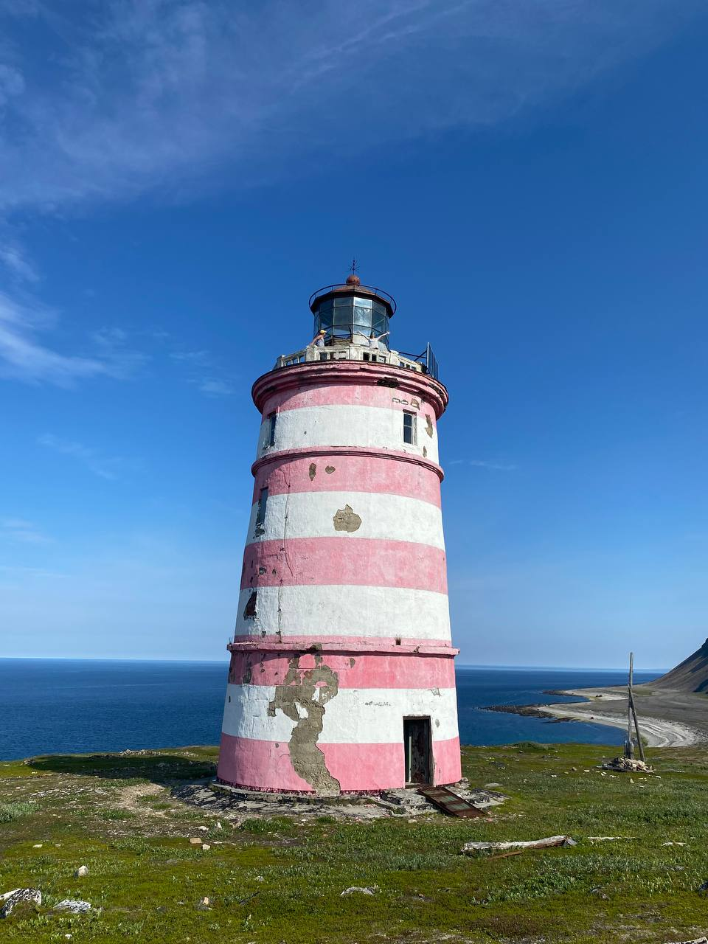
Северный маяк
В северной части острова Кильдин расположен маяк Кильдинский Северный. Маяк имеет одну из самых больших дальностей видимости на Мурманском берегу, 22 мили. Это хороший ориентир при подходе к Кольскому заливу с севера и северо-востока. Дальше Кильдинского Сев. маяка светит только Харловский (26 миль). Маяк Кильдинский Северный представляет из себя высокую круглую башню с белыми и красными полосами. Важность и красота Кильдинского маяка не оставила без внимания создателей серии почтовых марок «Маяки России».

Slide 7
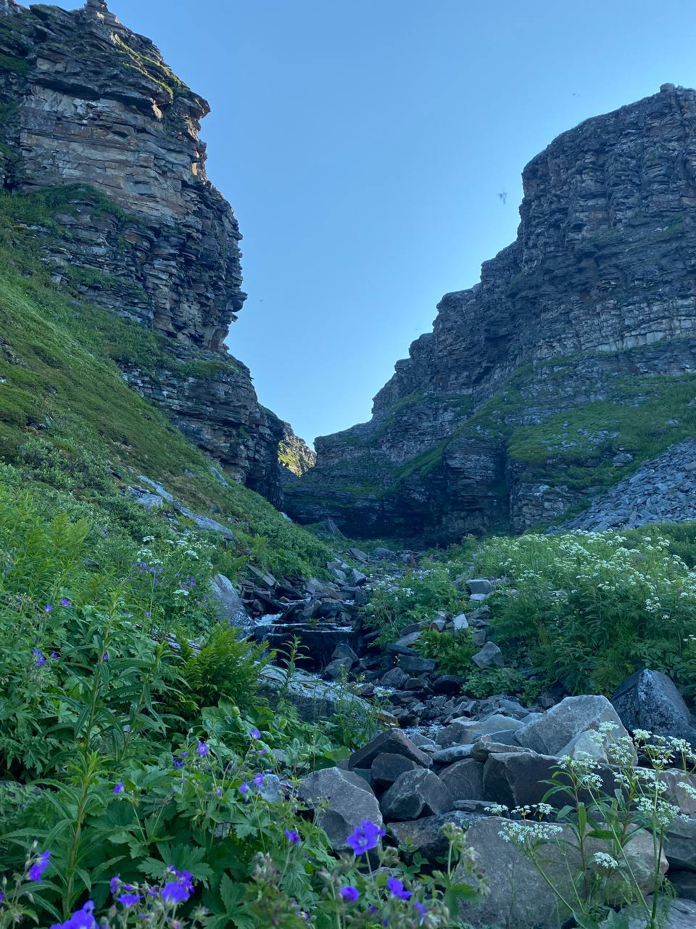
Каньон
В северо-западной части острова вода проточила глубокий живописный каньон. По дну каньона протекает ручей, берущий свое начало из озера Придорожного на восточном плато. В районе устья ручей образует небольшой красивый водопад, стены каньона в этом месте практически отвесные. Вдоль ручья в изобилии растет золотой корень – родиола розовая.

Slide 8
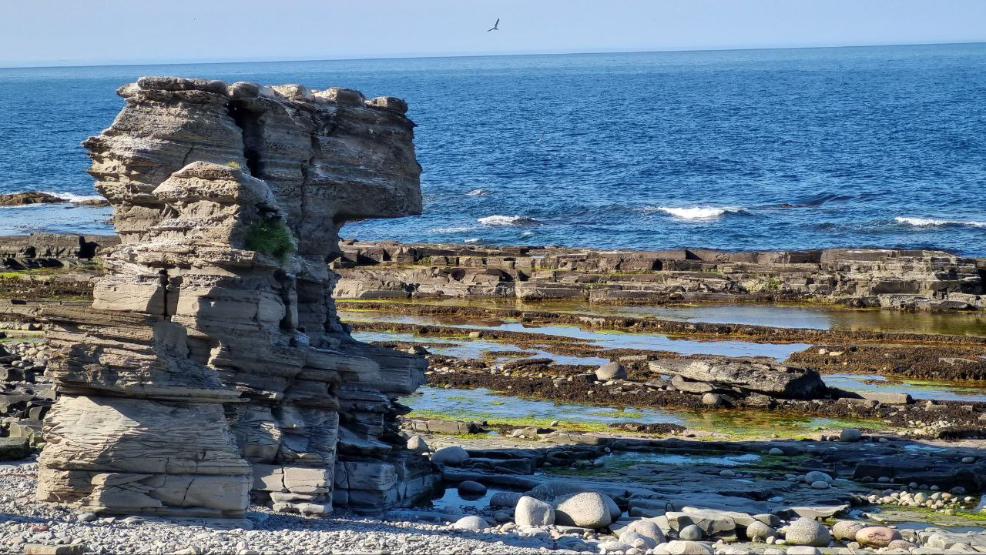
Камни-сундуки
Если обойти озеро Могильное и пройти вдоль берега дальше на восток, можно увидеть еще один необычный для Севера памятник природы — квадратные камни-сундуки, их высота — два человеческих роста.
Удивительно, но камень, из которого они сложены, — не монолитный гранит, а слоистый, на вид почти как крымский известняк.
Есть предположение, что это обломки скал, сорвавшиеся вниз, к береговой кромке, где над ними основательно поработали ветер и волны. Древние поморы называли их чертовыми камнями.

Slide 9
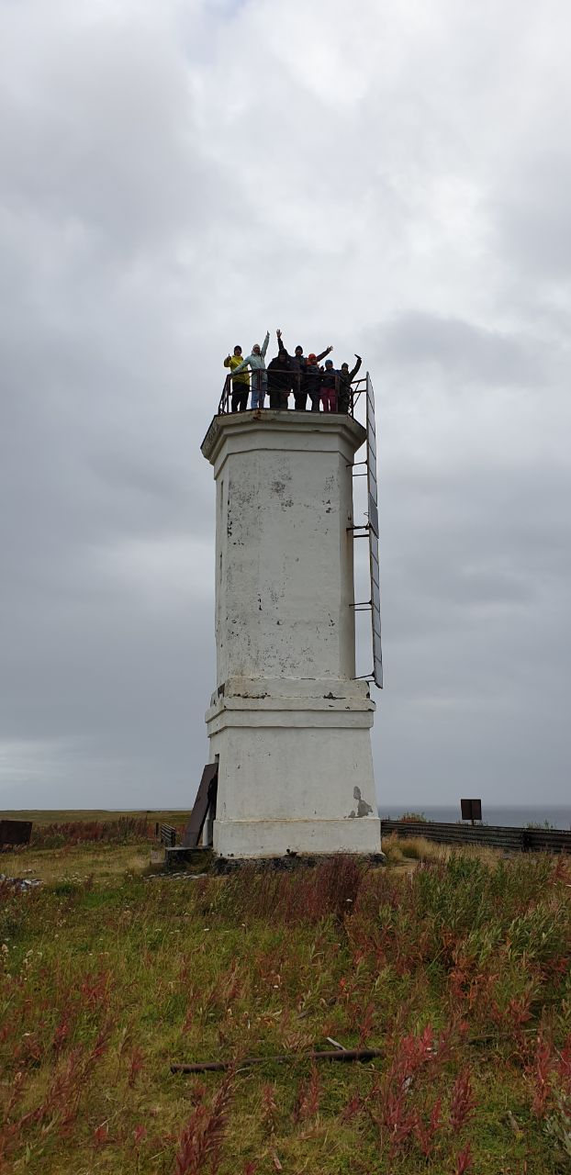
Восточный маяк
Дата постройки неизвестна. Активный. Высота огня - фокальная плоскость 19 метров. Огонь - вспышка красного и зеленого цвета каждые 6 секунд ( свет - 1,5 секунды, затмение - 4,5 секунды) в секторах ( 238-85° - красный; 85-129° - зеленый; 129-238° - не горит). Работает с 15 августа по 30 апреля. Видимость огня - красный - 7 морских миль; зеленый - 3 морские мили. Восьмиугольная цилиндрическая бетонная башня высотой 10 метров с галереей, но без фонаря, установленная на квадратном бетонном основании. Маяк из неокрашенного белого бетона.

Slide 10
Спасибо за внимание!
В презентации представлены фото из личного архива нашей семьи

